Slide 1
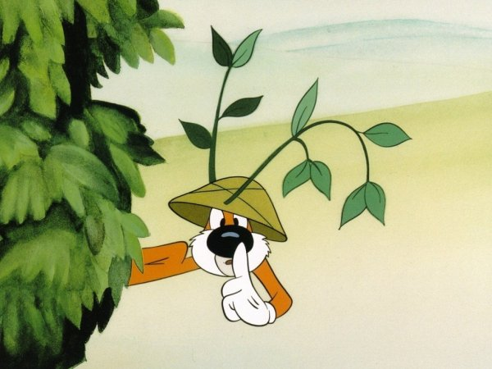
Презентация игра – загадка
По теме: «Лес»

Slide 2
Цели: учить детей отгадывать загадки; уточнить и расширить представление детей о лесе; закреплять навыки доказательства, используя знания о растениях, животных, птицах; развивать навыки описательной речи.

Slide 3
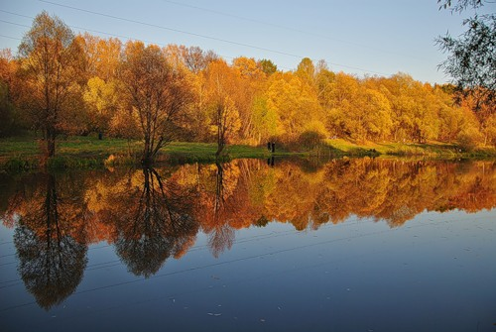

Slide 4
Здравствуйте, ребята! Я старичок – лесовичок!
Словно сказочной книги страница,
Лес открылся, листвою звеня.
Понимаю и зверя и птицу
И они понимают меня.

Slide 5
Высоконько стоит,
Далеконько глядит,
Станет старушкой —
Будет избушкой.

Slide 6
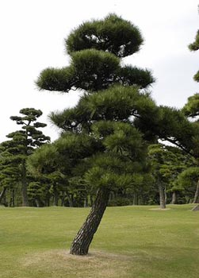

Slide 7
Русская красавица
Стоит на поляне,
В зелёной кофточке,
В белом сарафане.

Slide 8
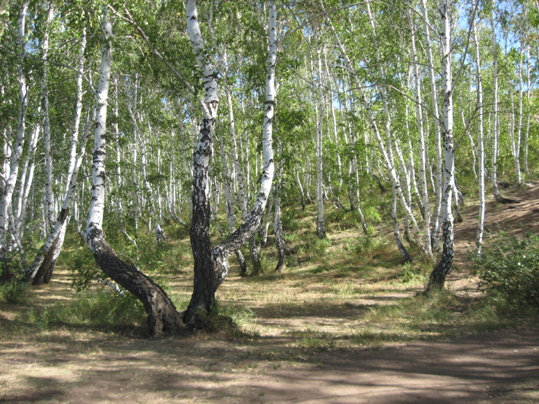

Slide 9
Зимой и летом Одним цветом.

Slide 10
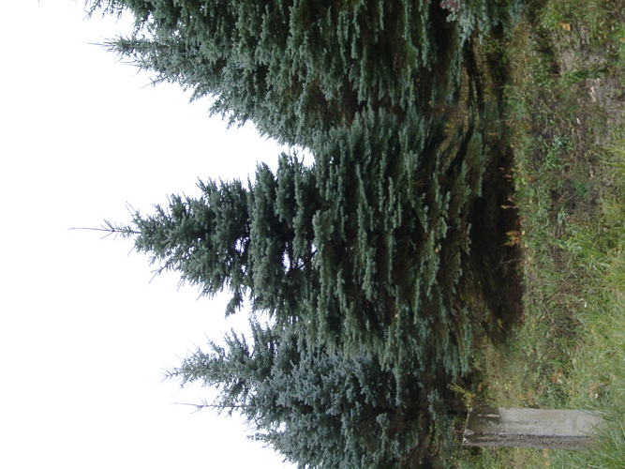

Slide 11
Летом житель спит лесной. Осень пёстрая придёт — На зубок он попадёт.

Slide 12
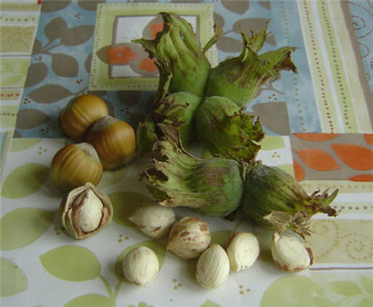

Slide 13
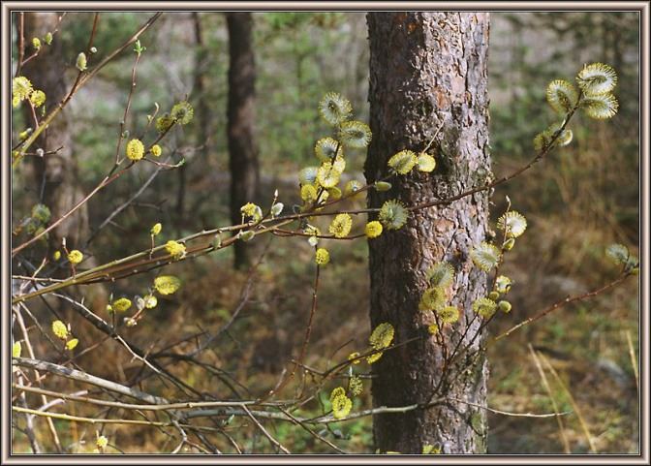
Каждый год молодцу Прибавляет по кольцу.

Slide 14
Вдоль лесных дорожек Много белых ножек. В шляпках разноцветных, Издали приметных. Собирай, не мешкай! Это...

Slide 15
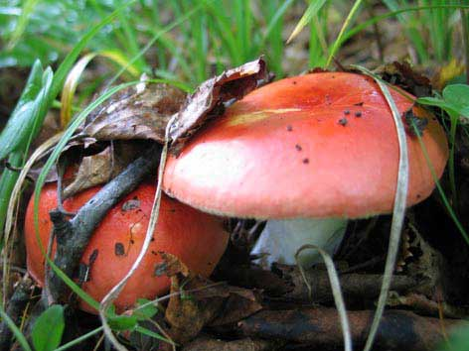
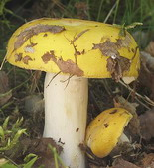

Slide 16
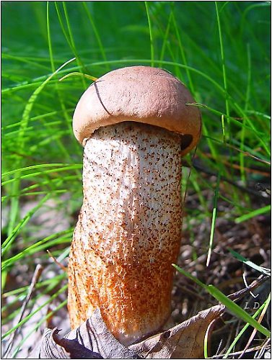
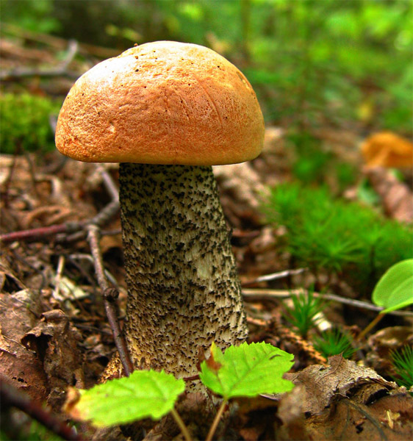
Я в красной шапочке расту Среди корней осиновых. Меня узнаешь за версту. Зовусь я...

Slide 17
Растет в траве Аленка В красной рубашонке. Кто ни пройдет, Всяк поклон отдает.

Slide 18
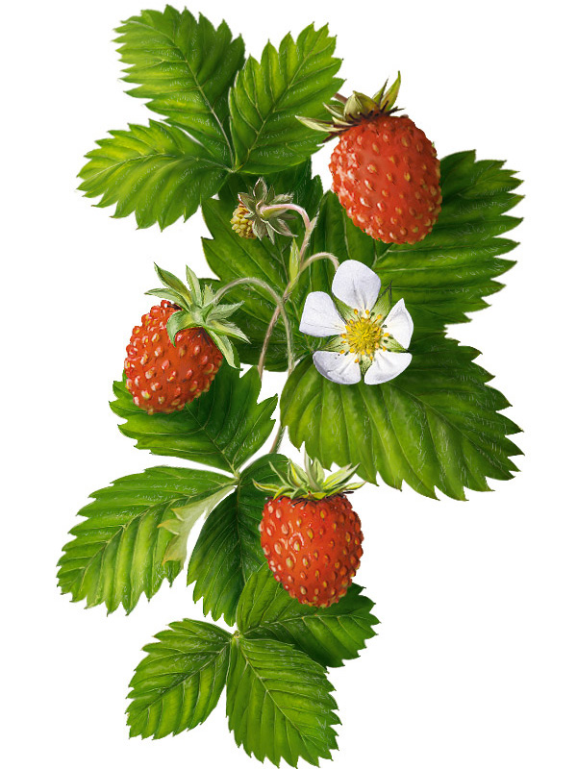
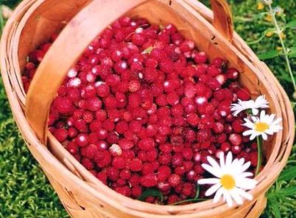

Slide 19
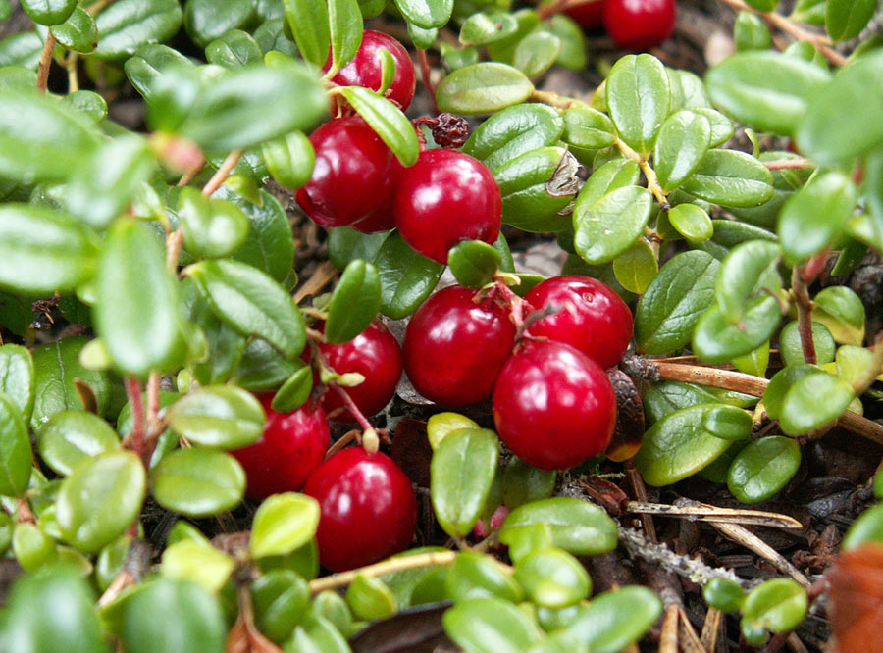
Я красна и кисла, На болоте росла.

Slide 20
Под листом на каждой ветке Сидят маленькие детки. Тот, кто деток соберёт, Руки вымажет и рот.

Slide 21
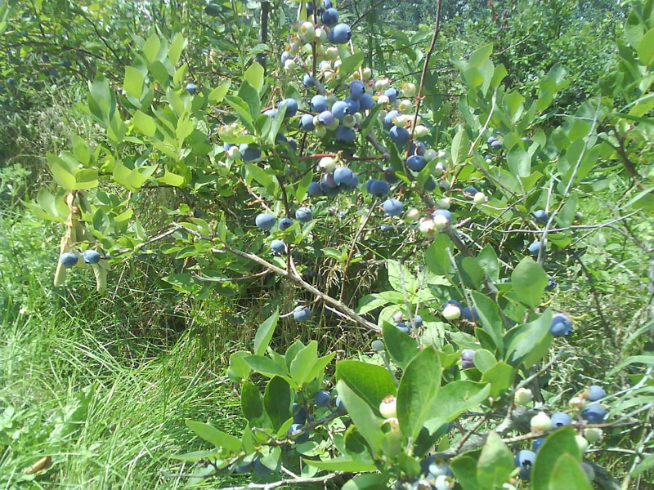
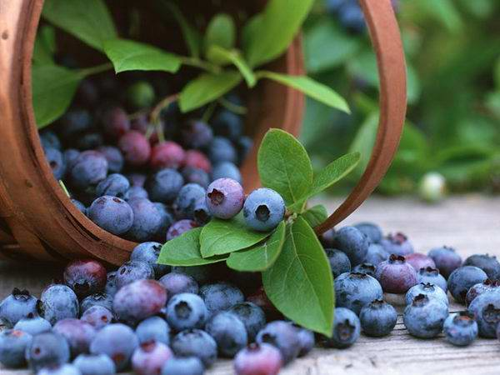

Slide 22
Бусы красные висят, Из кустов на нас глядят. Очень любят бусы эти Дети, пчёлы и медведи.

Slide 23
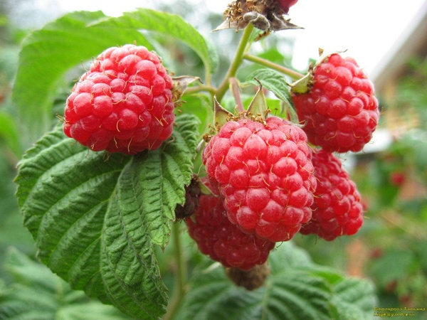
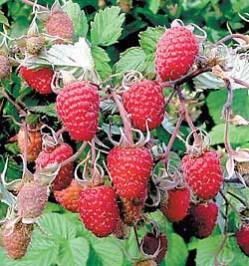

Slide 24
В сенокос - горька, А в мороз - сладка, Что за ягодка?

Slide 25
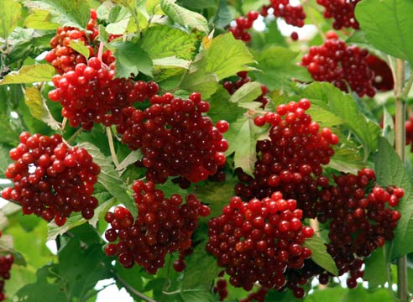

Slide 26
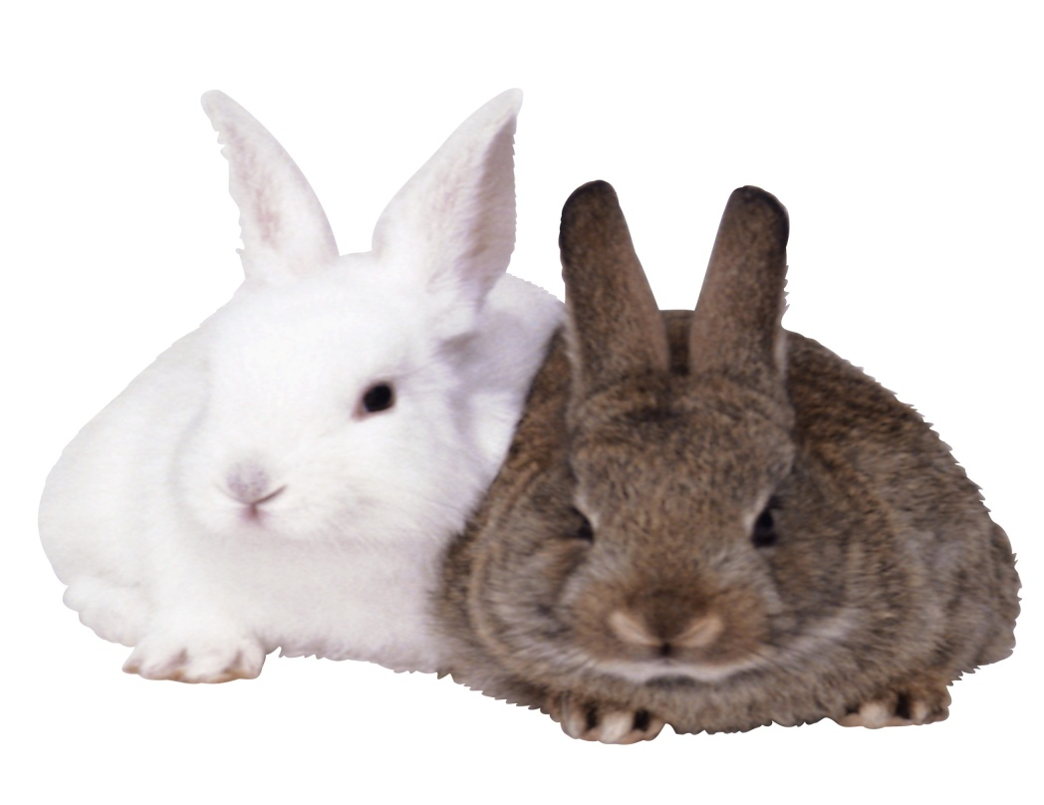
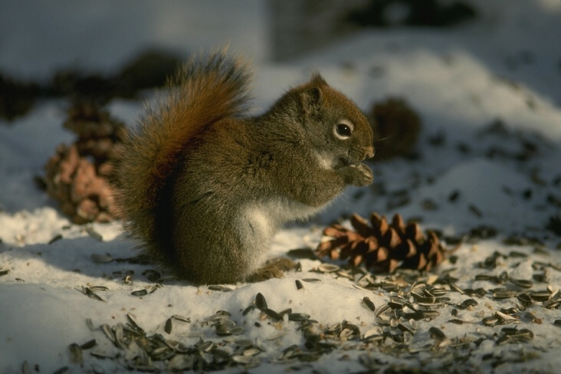
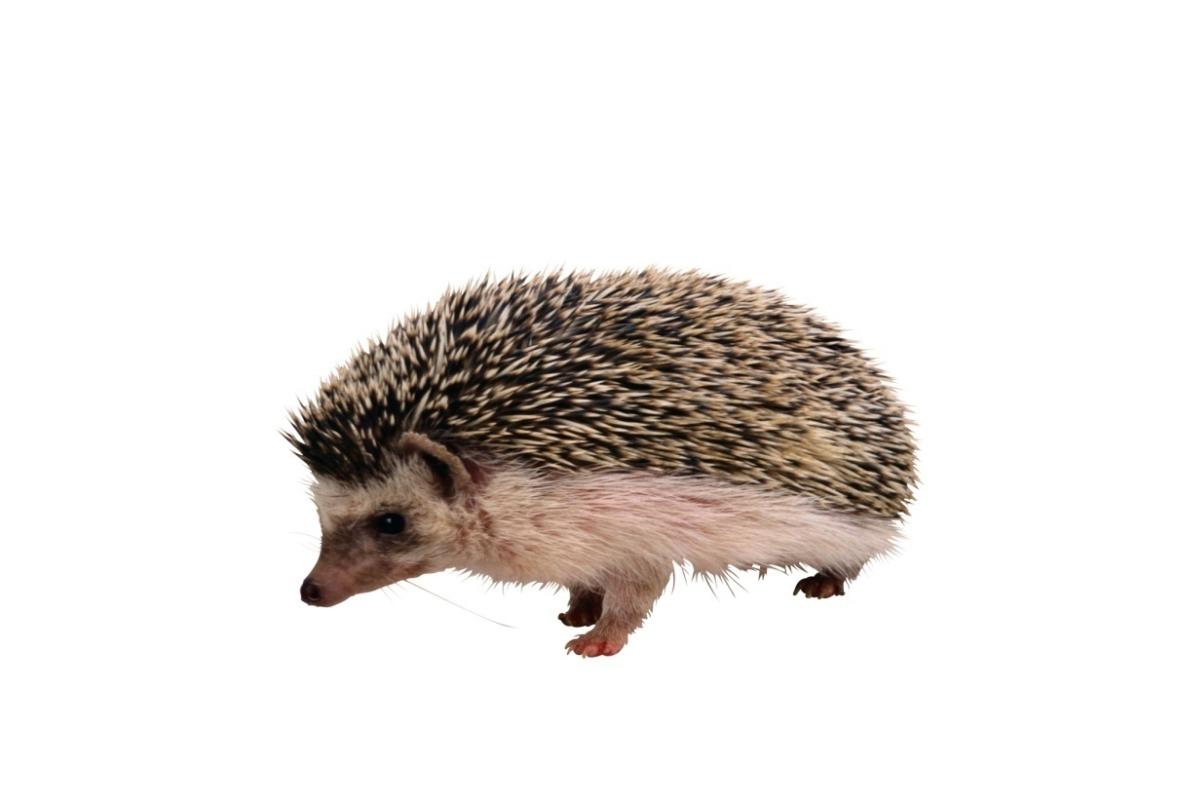

Slide 27
Днем молчит, Ночью кричит, По лесу летает, Прохожих пугает.

Slide 28
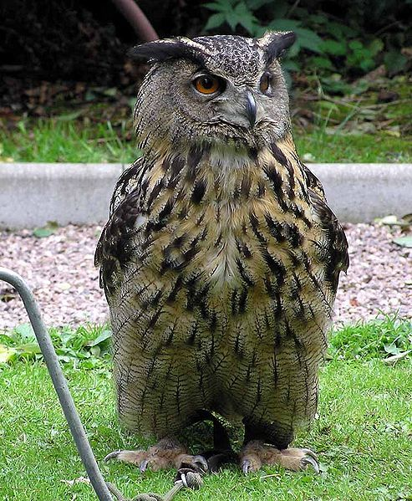
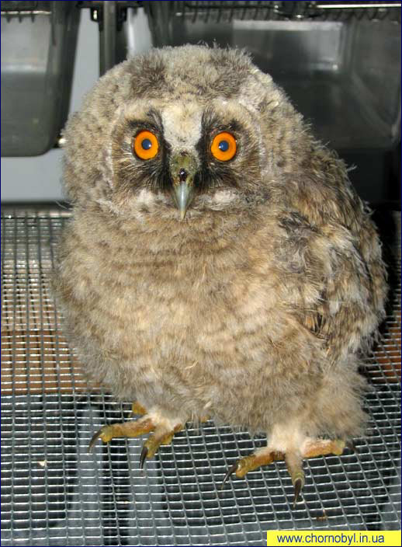

Slide 29
Алый низ и черный хвост, Воробья побольше рост, Толстый клюв раздался вширь – До чего красив ...

Slide 30
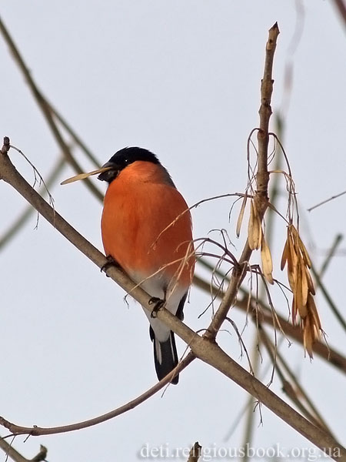
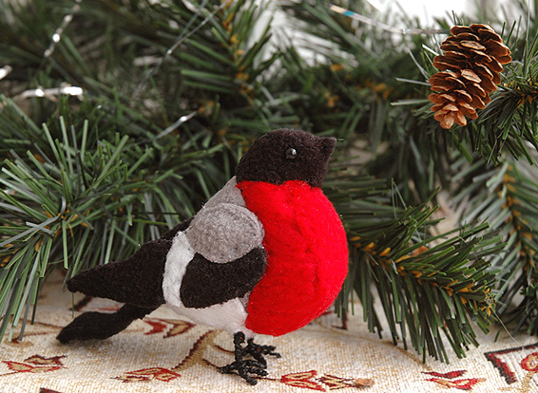

Slide 31
Как снег бела, Как сажа черна. Вертлява, как бес, Повертелась да в лес.

Slide 32
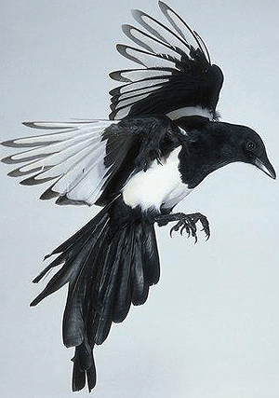
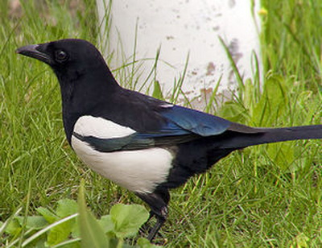

Slide 33
Не дровосек, не плотник, А первый в лесу работник.

Slide 34
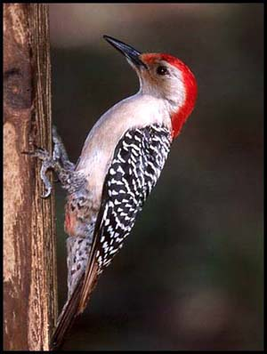
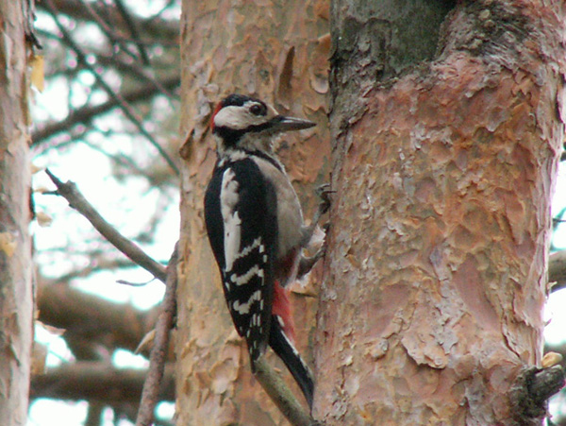

Slide 35
Лежала под елками Подушечка с иголками. Лежала, лежала Да побежала.

Slide 36
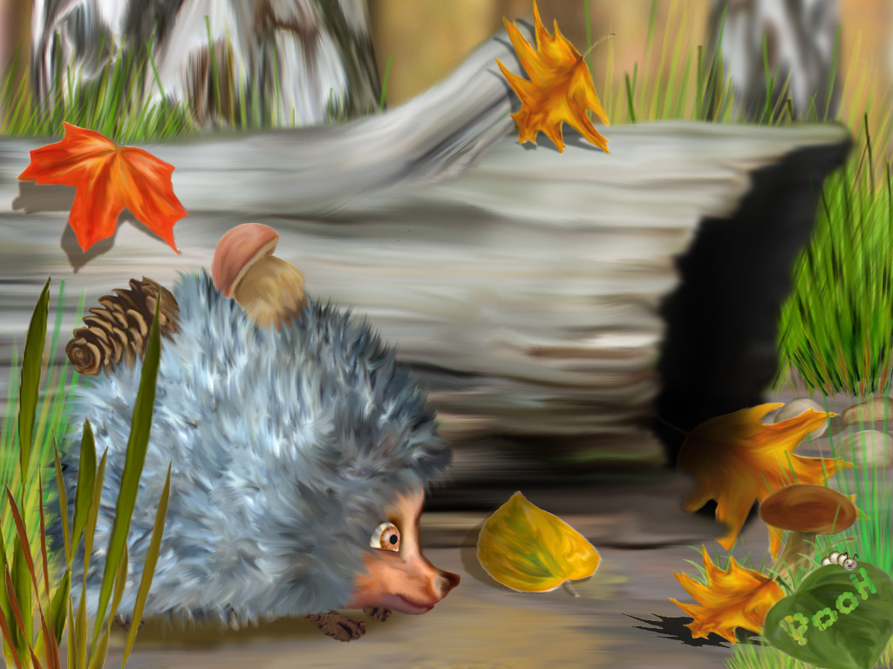

Slide 37
Хитрая плутовка, Рыжая головка. Хвост пушистый — краса! А зовут ее...

Slide 38
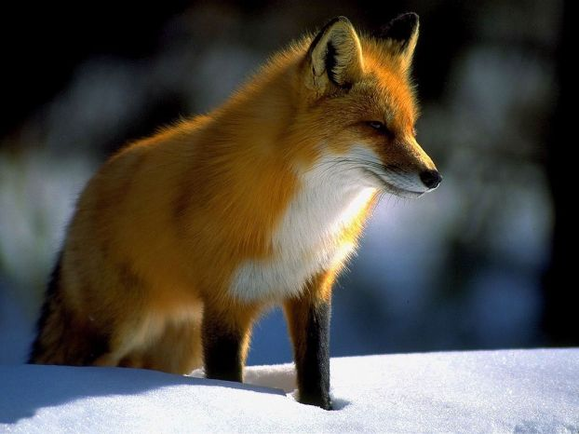
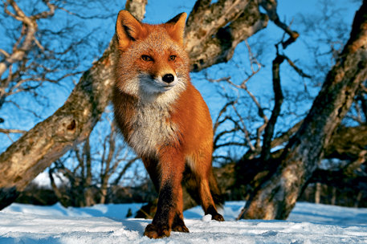

Slide 39
Пришли мужички без топоров, Срубили избу без углов.

Slide 40
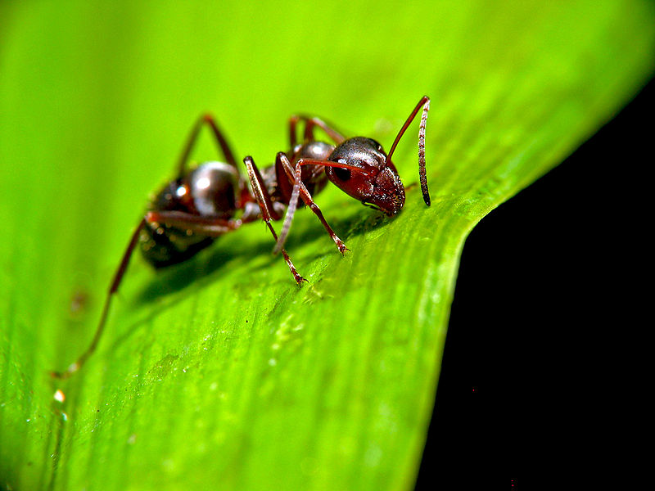

Slide 41
Серый маленький Денис На веревочке повис.

Slide 42
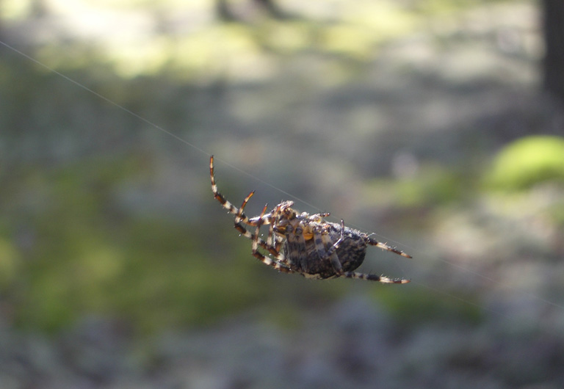
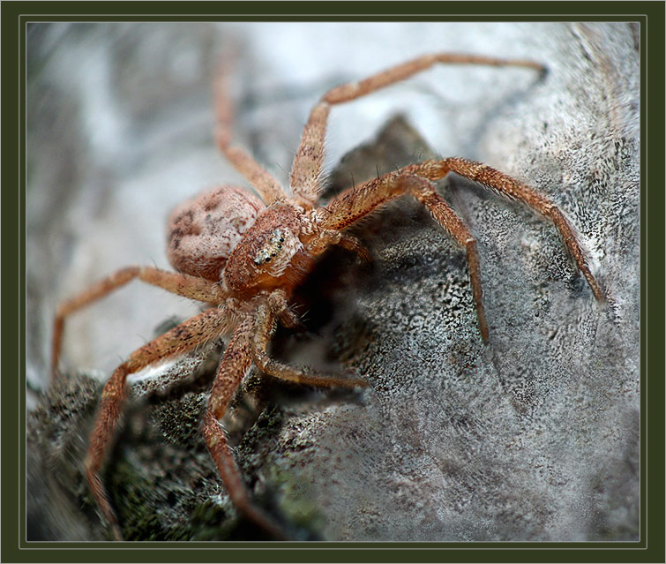

Slide 43
Богатырь стоит богат, Угощает всех ребят: Ваню — земляникой, Таню — костяникой, Машеньку — орешком, Петю — сыроежкой, Катеньку — малинкой, Васю — хворостинкой.

Slide 45
Молодцы, ребята!
Презентация подготовлена Васильевой Светланой Николаевной (педагог высшей квалификационной категории).

